Slide 1

¡Bienvenidas bienvenidos!
Curso 2019-2020

Slide 2
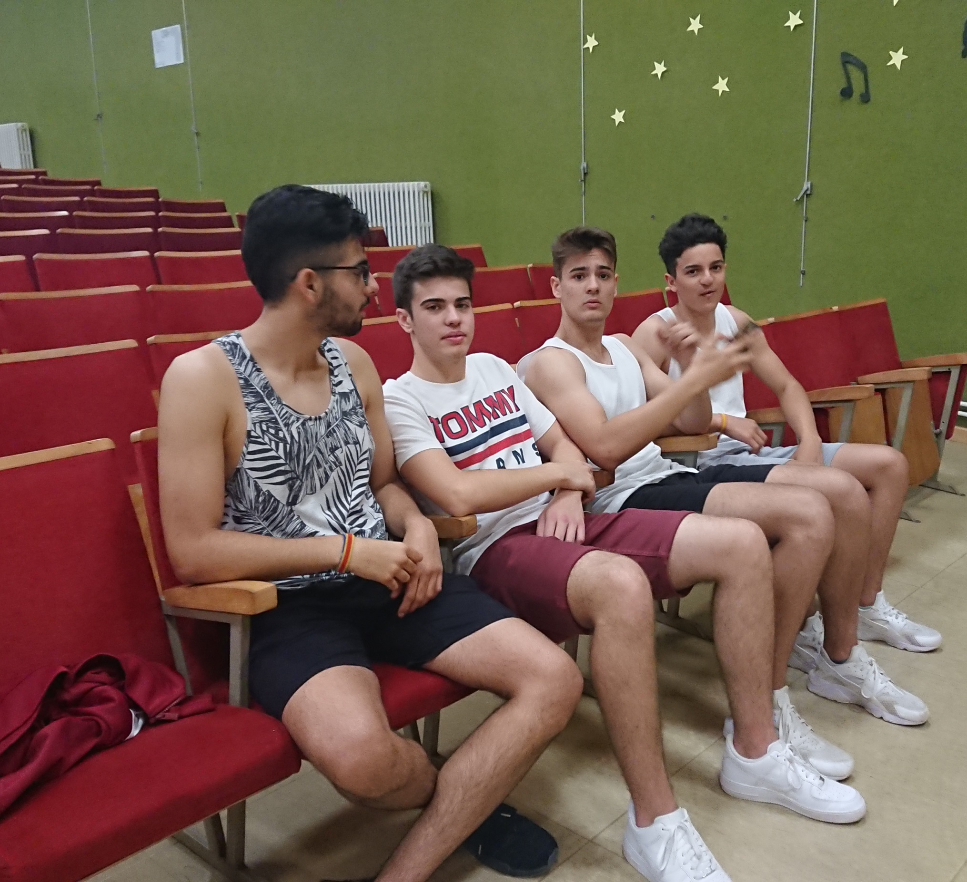
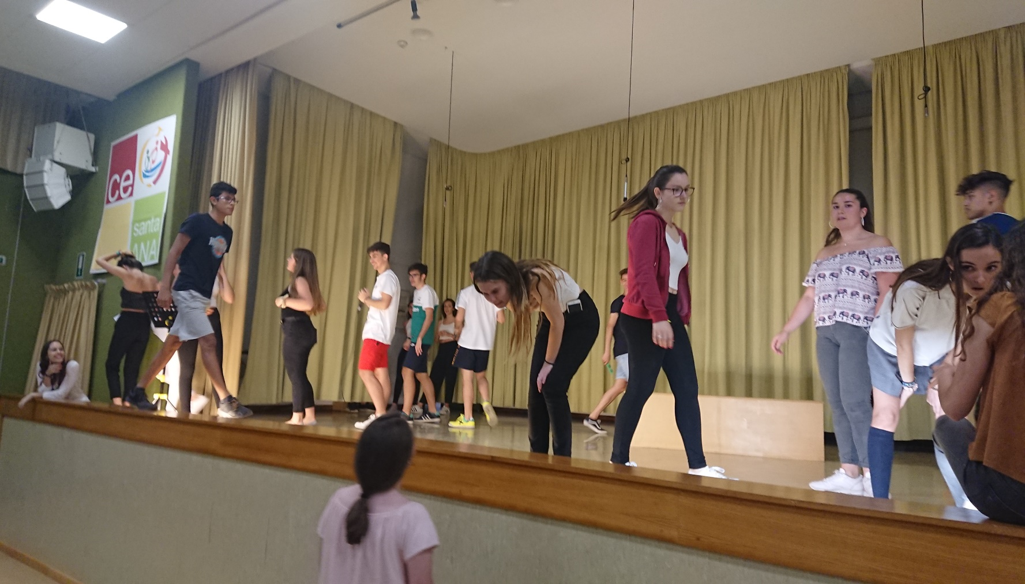
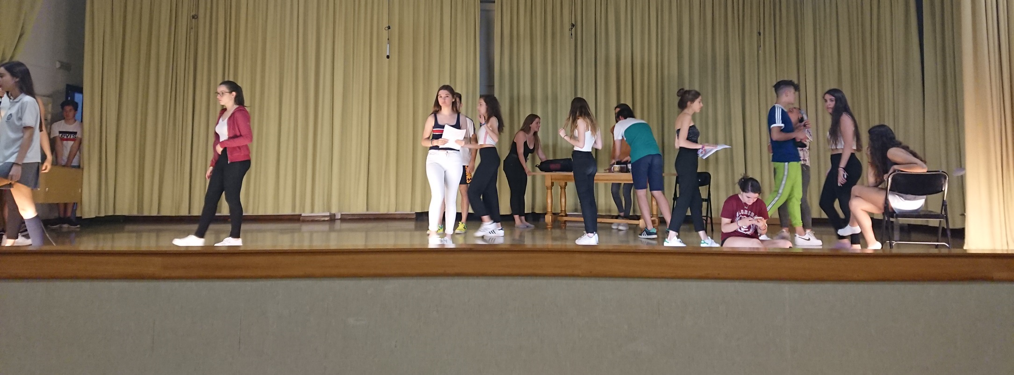

Slide 3
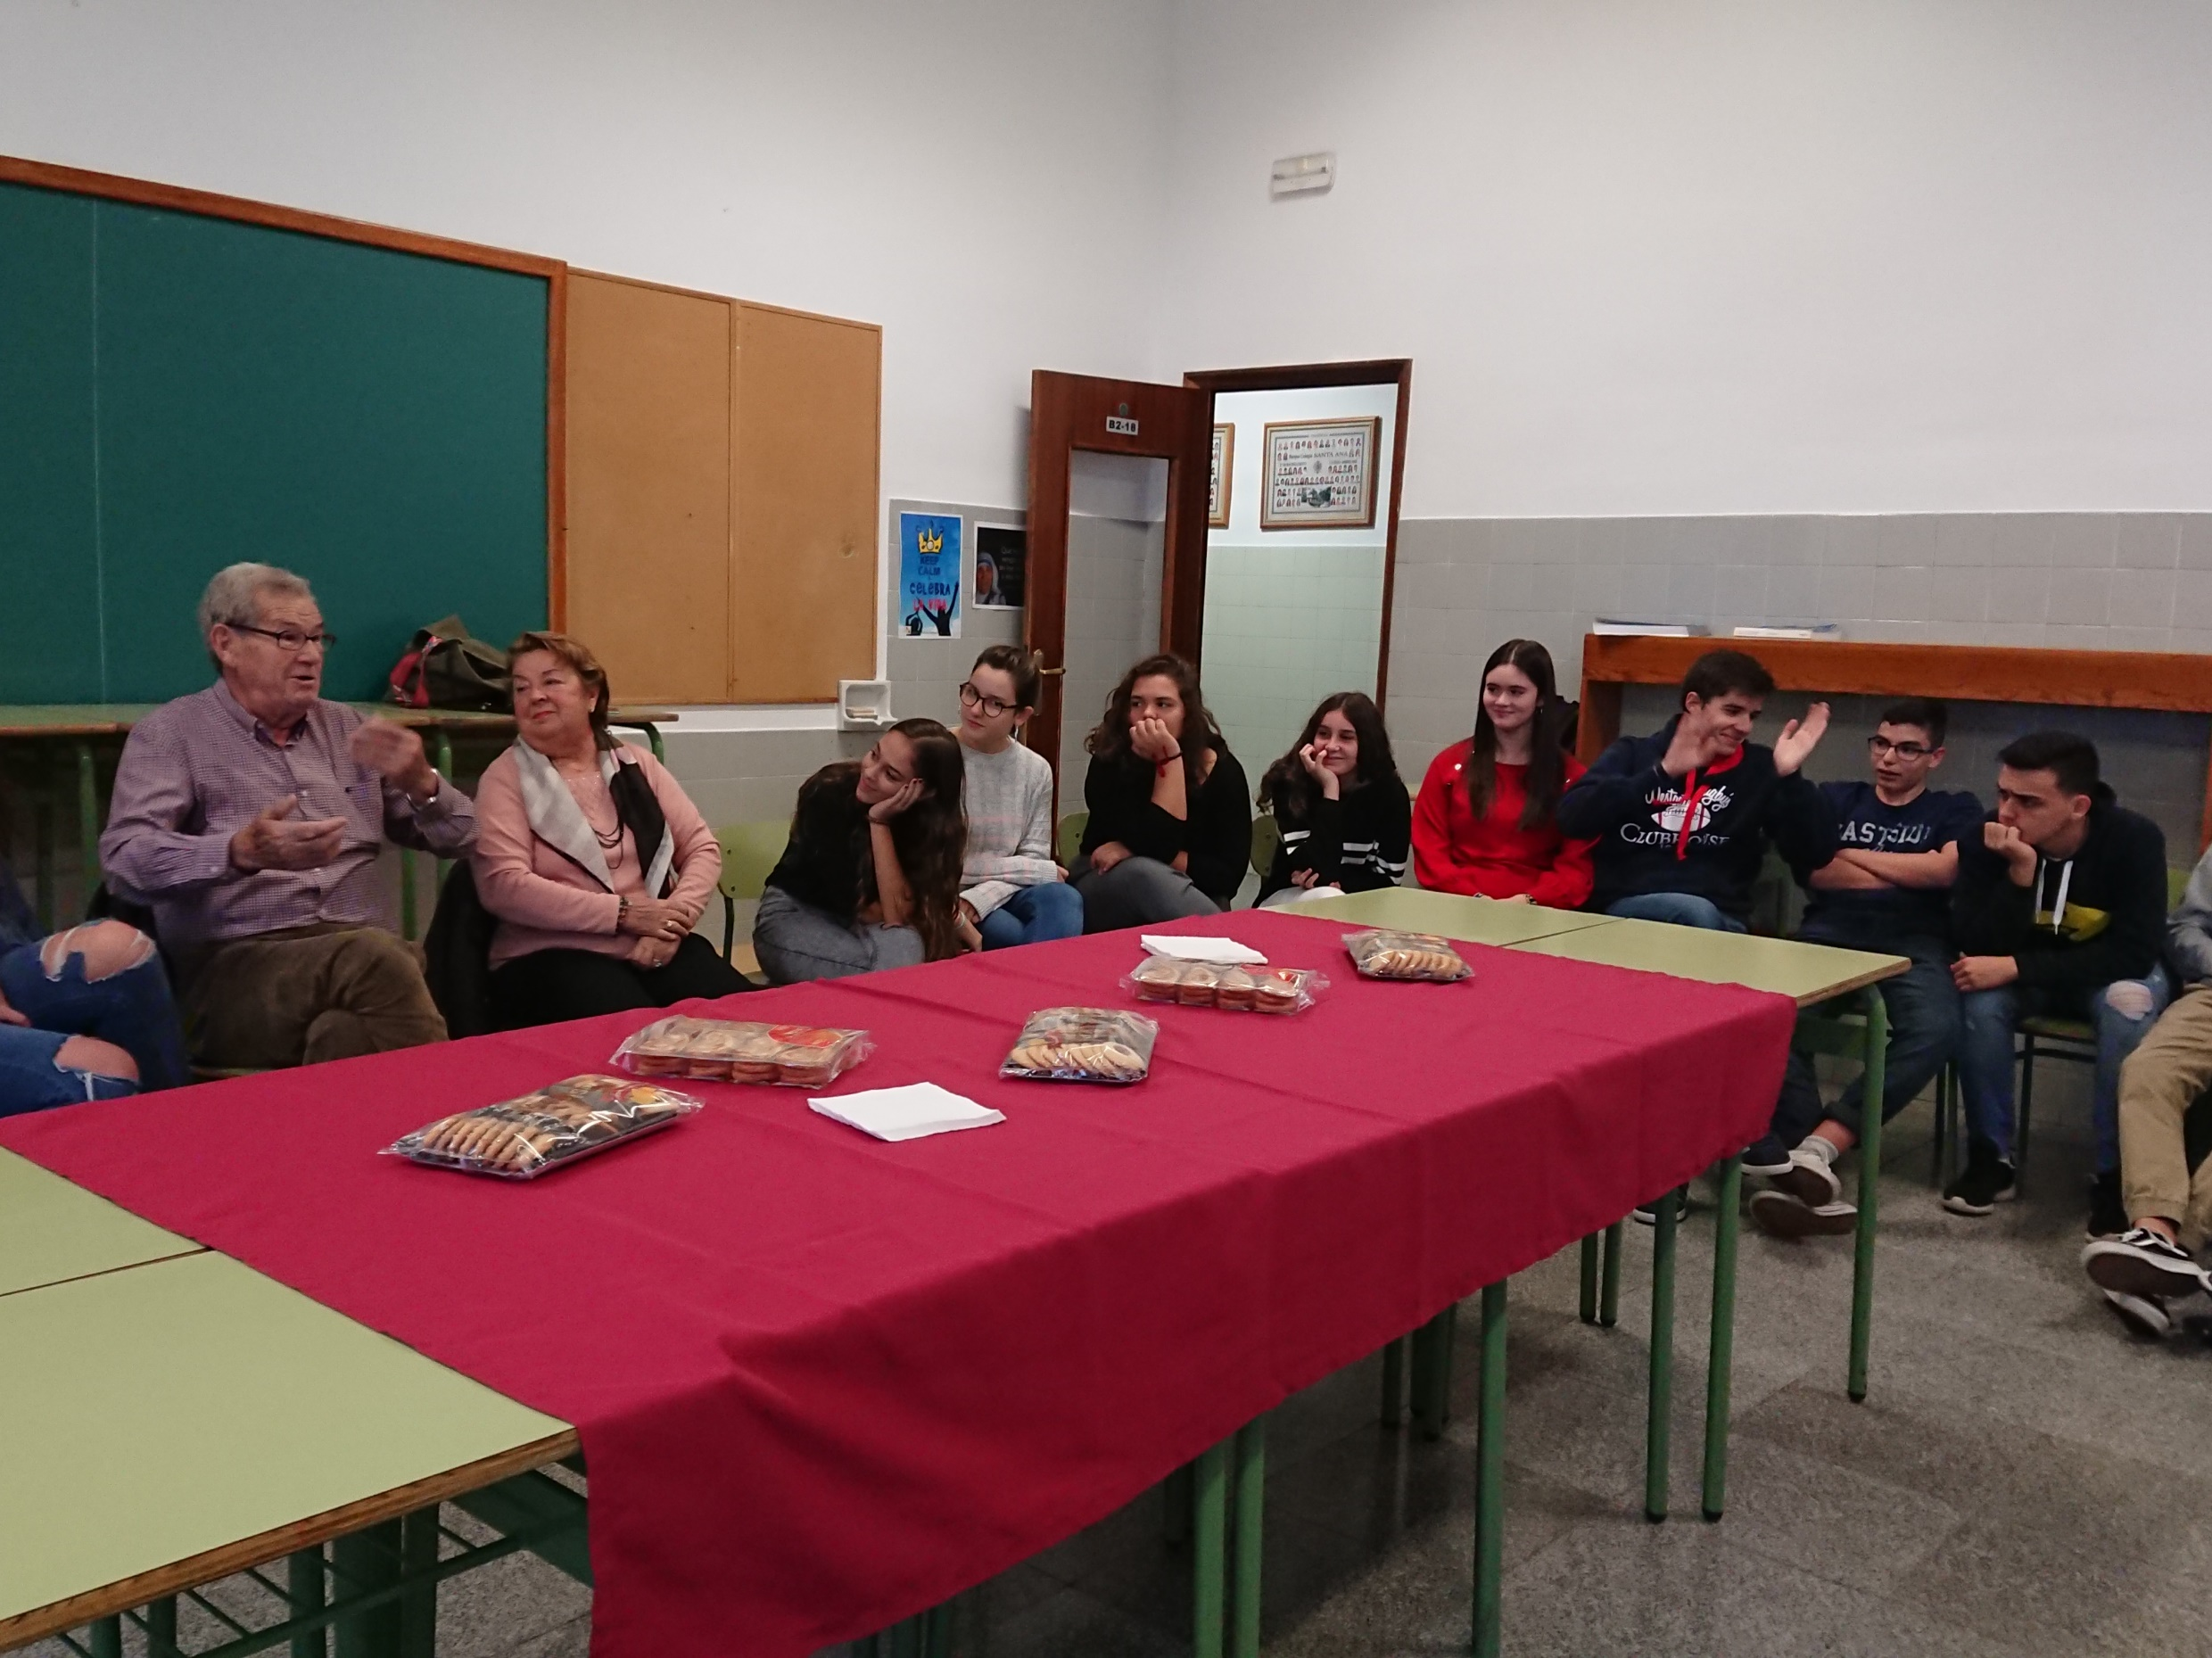
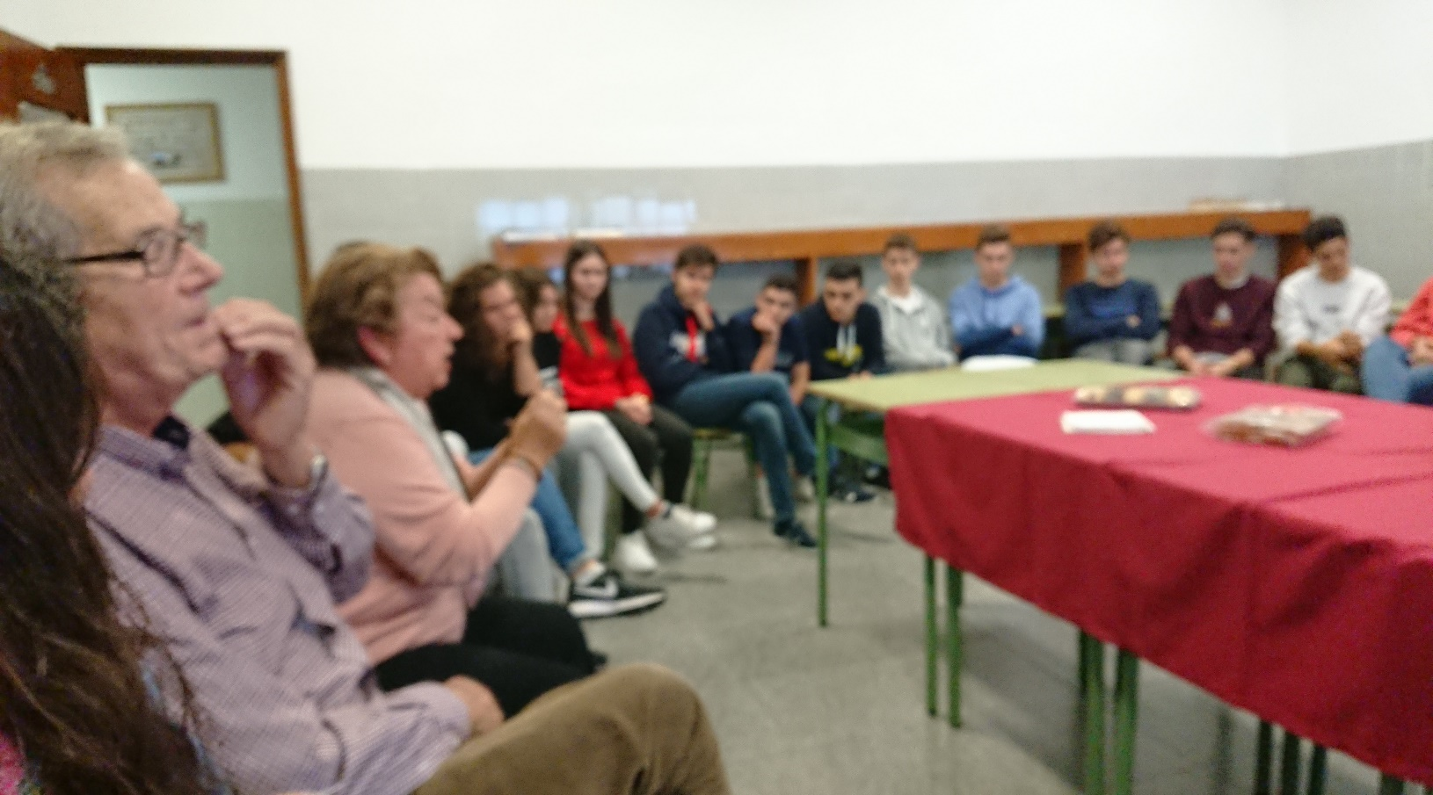
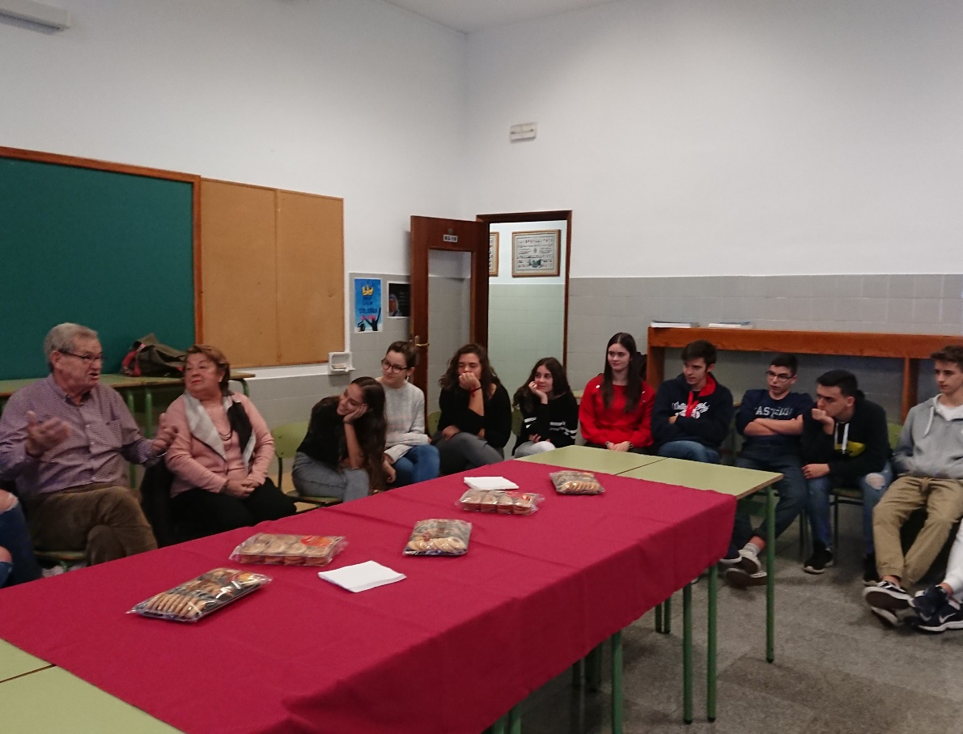

Slide 4
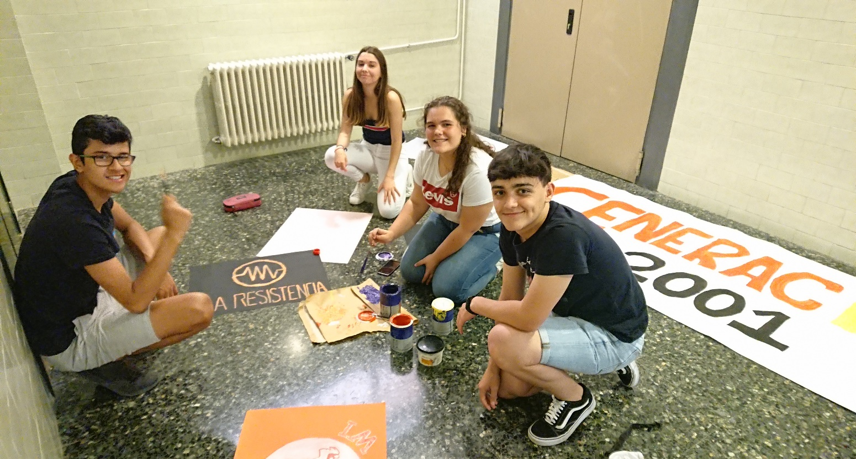
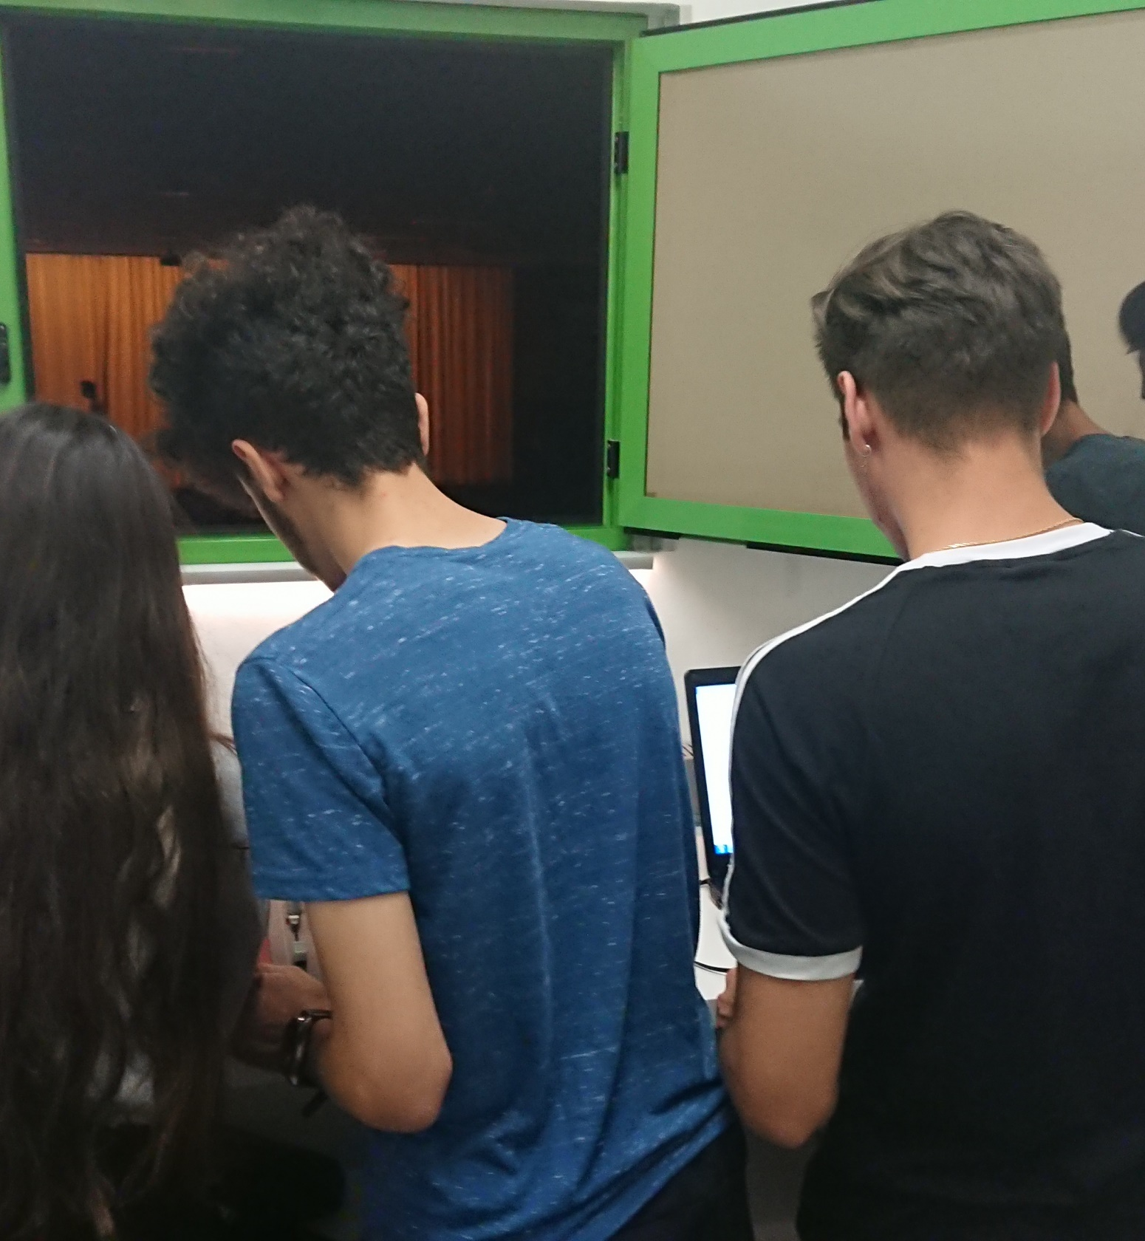
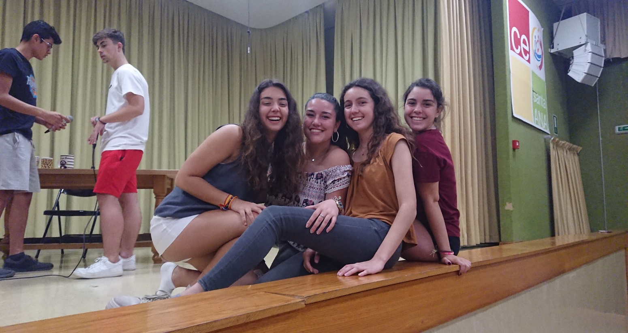

Slide 5
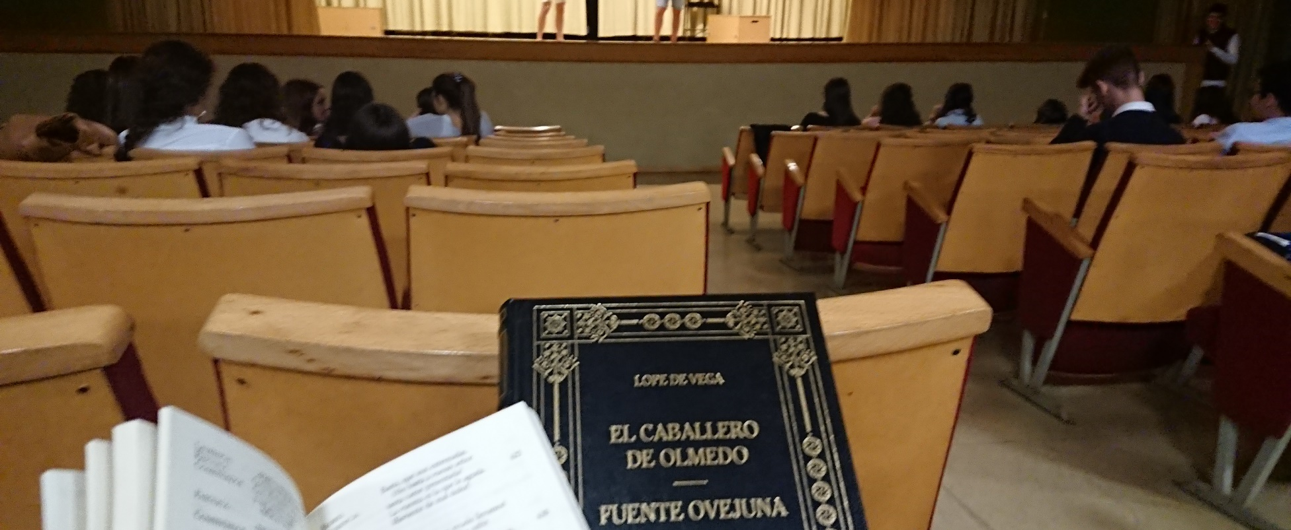
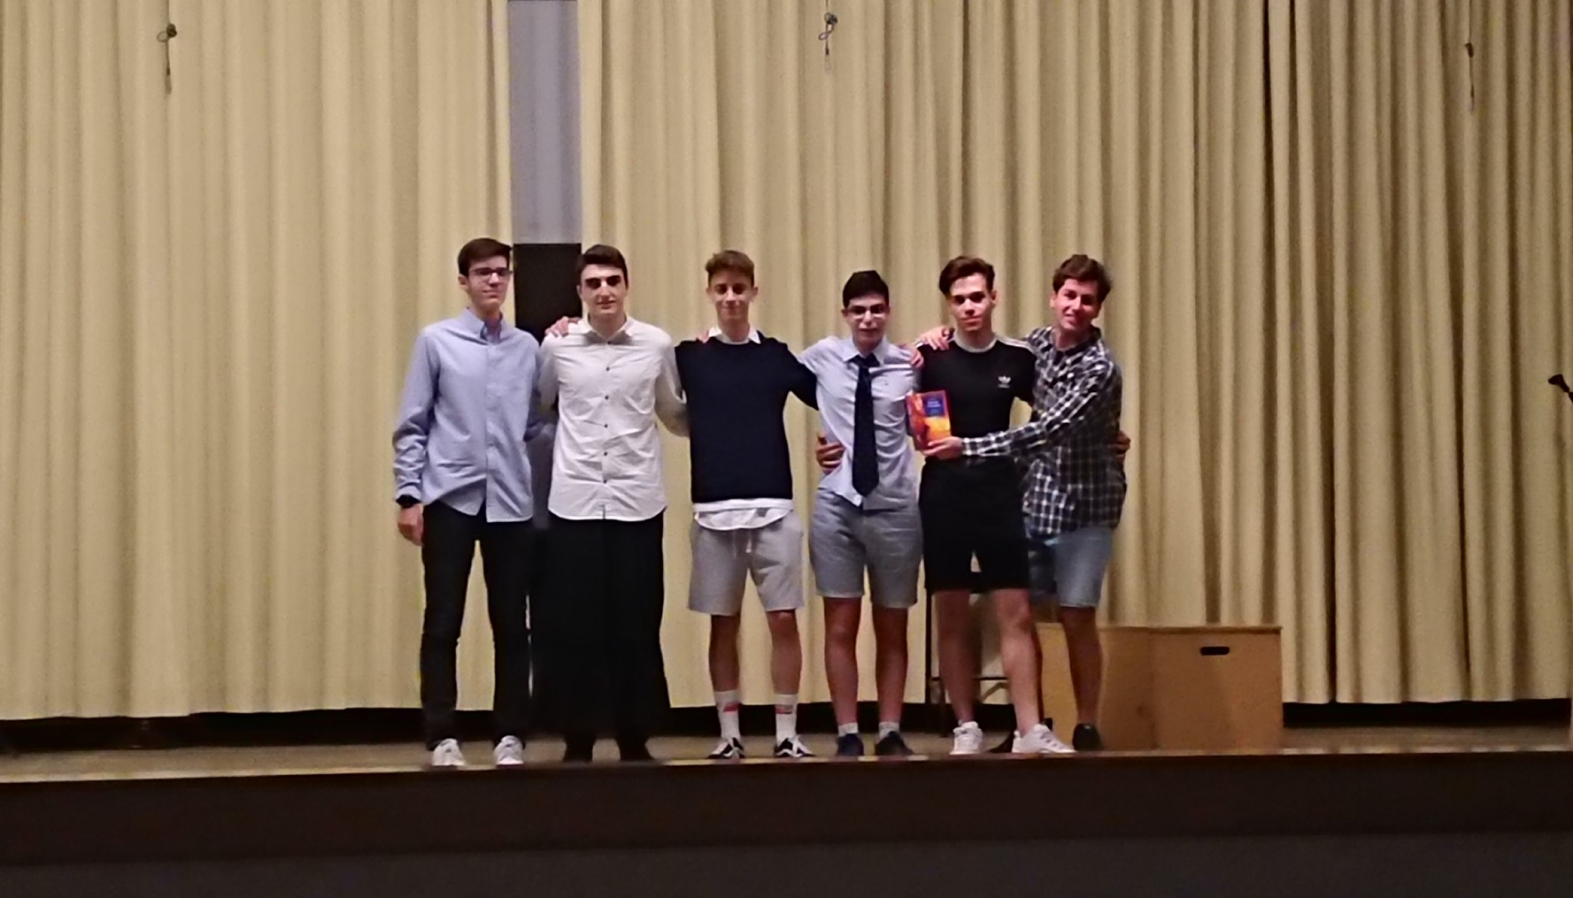
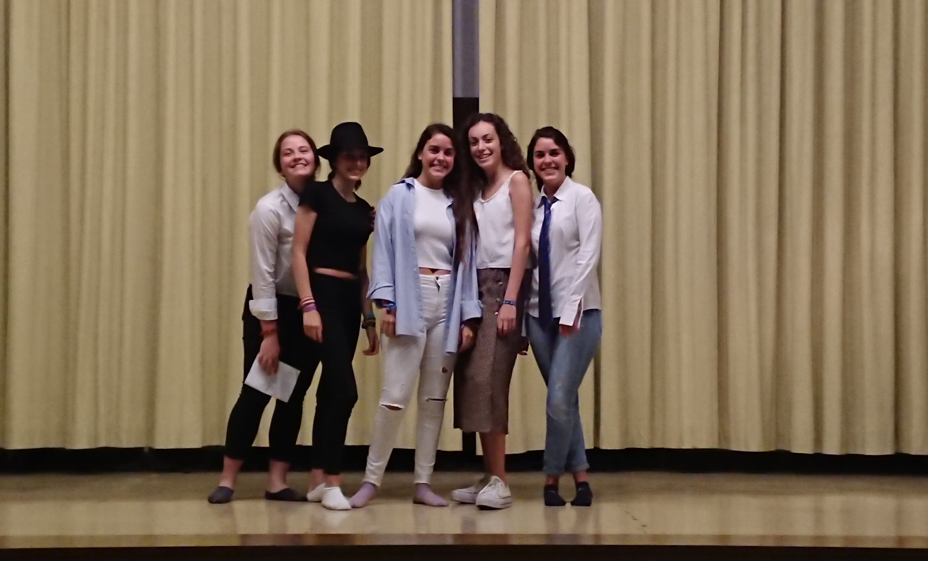
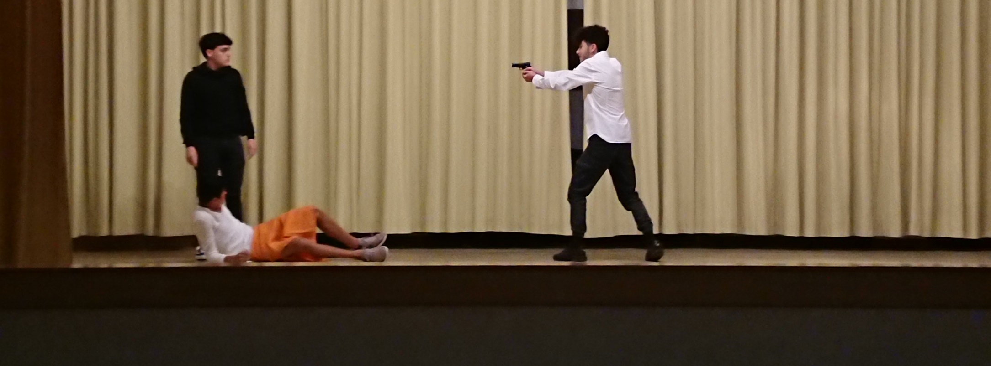

Slide 6
En esta vida que pasa tan deprisa
mirándote el ombligo,
muy lejos no caminas,
amplia el horizonte,
pon tu mirada más allá.
Y a pesar de todo
lo que hemos conocido,
de que tu llamada fuerte
nos ha unido,
a veces nos supera
esta cruda realidad:
Enfermos, ancianos,
los más necesitados
la vida se pasa
¿cómo la quieres emplear?
DESPIERTA HOY TODO TU SER
Y CUÉNTAME CÓMO LO VES
¡DESPIERTA! ALZA EL CORAZÓN
EN LA MISIÓN
Es el momento de dar
el paso al frente
dejar que te conmueva
el grito de la gente
despierta tus sentidos,
no dejes nada al azar.
Empieza hoy descubriendo que no estás solo en esto
La fuerza que te empuja,
Jesús, es tu alimento
defiende tus motivos,
no pierdas la oportunidad.
Entrega tus manos
sembrando con cuidado
si el grano no muere
el fruto nunca lo verás.
DESPIERTA...
Derriba los muros
que frenan tus latidos
Justicia reclamo,
el mundo quiere despertar
por dónde vamos a empezar
Despierta, cómo lo ves, despierta....
DESPIERTA...

Slide 7

Este nuevo curso
seguro tendremos…
nervios
éxitos
superaciones
risas
tensiones
amor
alegrías
fracasos
lágrimas
amistad
sorpresas

Slide 8

La propuesta es que
en esos momentos
estemos…
BIEN DESPIERTOS

Slide 9

¡AMPLÍA EL HORIZONTE!
¿CÓMO QUIERES EMPLEAR TU VIDA?
¡NO ESTÁS SOLO EN ESTO!
ENTREGA TUS MANOS.
DERRIBA LOS MUROS.
¡¡¡DESPIERTA!!!

Slide 10
CURSO 2019-2020
OBJETIVO GENERAL del Curso 2019-2020:
Ser Comunidades Educativas que, despiertas a la realidad, promuevan la justicia y el compromiso social desde una escuela que empodera a las personas, gestiona el cambio metodológico e impulsa la inteligencia espiritual para crear un mundo más justo y solidario.
LEMA: Despierta, ¿Cómo lo ves?
TEMA o EJE: Justicia.
PROYECTO FUNDACIÓN JUAN BONAL 2019-2020.
Campaña para la atención internacional (y sensibilización en España) de inmigrantes y desplazados en las misiones de las
Hermanas de la Caridad de Santa Ana.

Slide 11
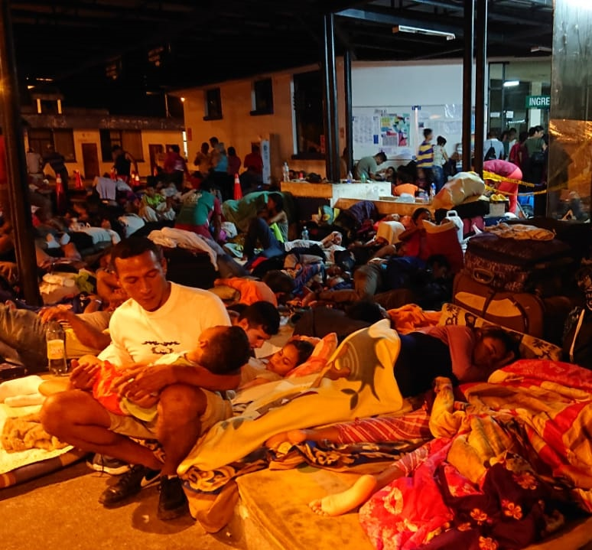
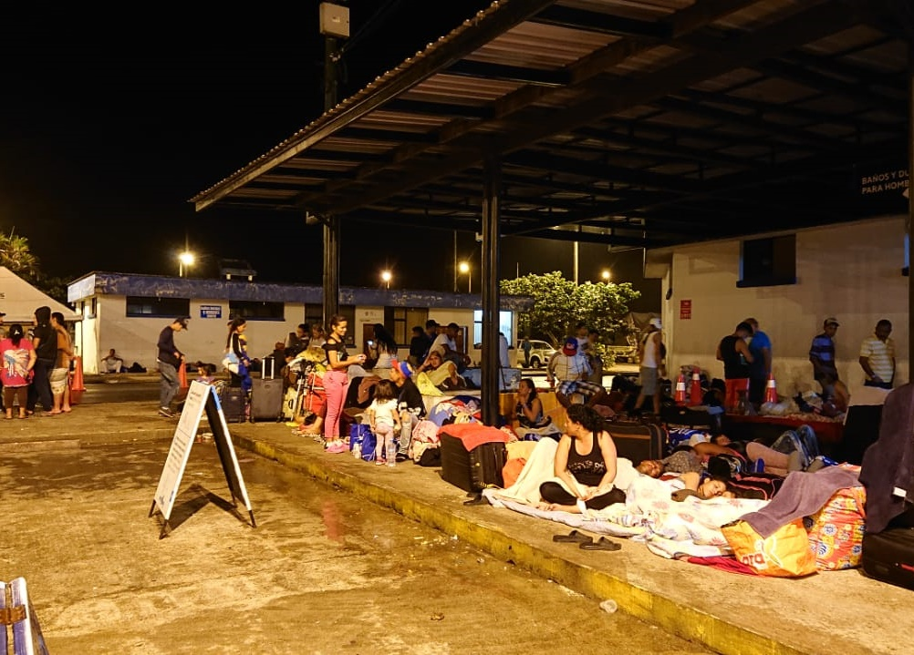
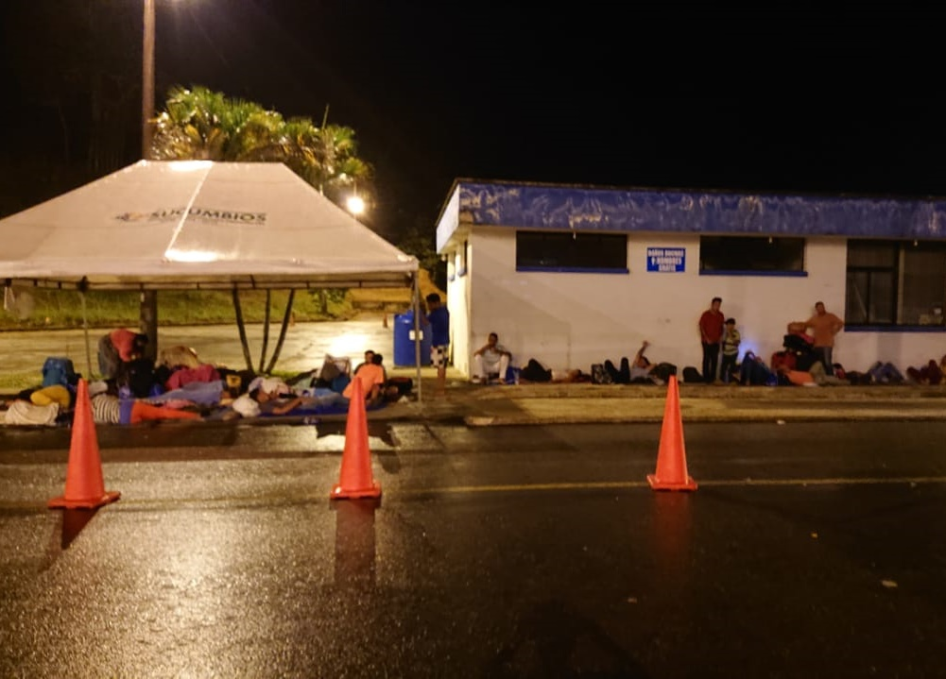

Slide 12
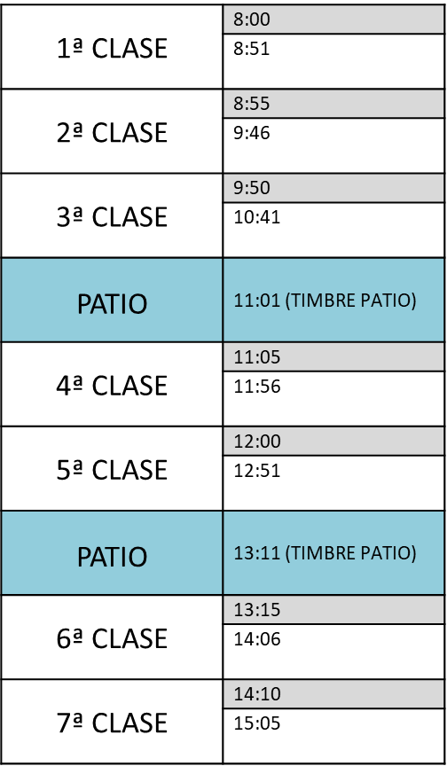

Slide 13
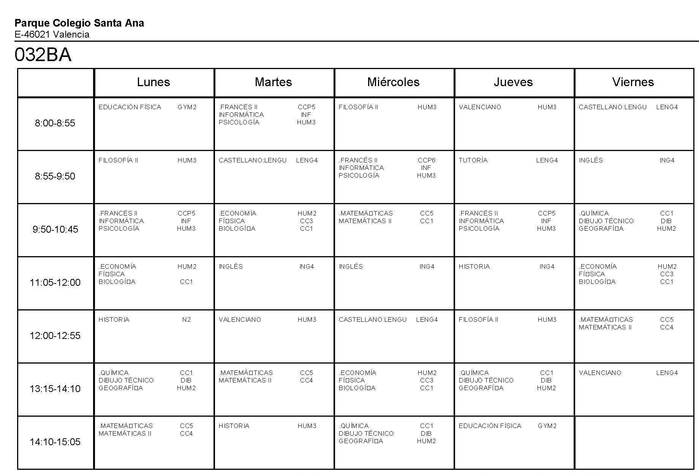

Slide 14
Tutora y Castellano : María Doménech
Historia: Inma Ros
Valenciano: Lola Moreno
Matemáticas: Mónica Prat y David Sáez
Inglés: Salut Puchades
Física: Juan Antonio López
Dibujo técnico: Javier Poves
E.F: Lola Ferrer
Filosofía y Psicología: Paula Gil
Francés: Conchi Mestre
Informática: Cristian Caballer
Economía y Geografía: Alberto
Biología y Química: Mª José Aliaga

Slide 15
Día a día en el aula
AULA-MATERIA
Llevamos nuestras cosas siempre con nosotros.
En cada clase sacamos solo lo imprescindible.
Traemos la mochila lo más ligera posible.
AL PRINCIPIO NOS COSTARÁ, PERO SEGURO QUE LO HACEMOS MUY BIEN.

Slide 16
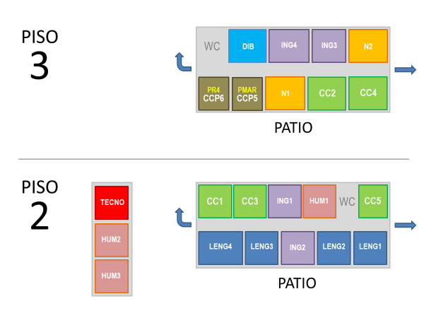

Slide 17
PISO
2
TECNO
CC1
CC3
ING1
HUM1
WC
CC5
HUM2
LENG4
LENG3
ING2
LENG2
LENG1
HUM3

Slide 18
PISO
3
ING4
WC
DIB
ING3
N2
PR4
CCP6
PMAR
CCP5
N1
CC2
CC4

Slide 19
Normas para la clase
Para salir al baño:
  Deberás pedir permiso al profesorado que esté en el aula.
  No puedes ir en los cambios de clase.
Cuando suene el timbre de final de clase debes recoger y llegar a la siguiente antes de que suene el timbre de inicio.
Cuando suene la música durante el patio, debes ir a tu fila y esperar al profesorado correspondiente para subir a clase con tranquilidad.

Slide 20
A tener en cuenta:
Debes hacer un uso adecuado de la agenda.
Tutoría: LENG4
¿Classroom, grupo wasap, …? (Recordar tasas)
Delegada y delegado.
Cuando lo confirmen en Dirección se podrá salir en los dos patios fuera del cole > AUTORIZACIÓN.
Recuerda circular “por la derecha” en los pasillos.
Ayudamos a los pequeños.

Slide 21
Normas de convivencia:
Asisto a clase con PUNTUALIDAD. Justifico las faltas de asistencia y retrasos
PIDO PERMISO al profesorado para levantarme en clase, o salir del aula.
Permanezco en SILENCIO durante las explicaciones, levanto la mano para intervenir.
Traigo el MATERIAL necesario para trabajar.
COMUNICO EN CASA todo lo que el profesorado me pida.

Slide 22
Normas de convivencia:
COMUNICO AL COLEGIO todo lo que desde casa me indiquen.
RESPETO a todo el alumnado y personal del centro durante las clases y en el tiempo libre.
El móvil no lo puedo usar en el colegio salvo que el profesor lo recomiende o ante una emergencia si algún profesor supervisa su uso.
Cuando llego a clase acudo a mi sitio y guardo silencio para poder comenzar.
Respeto las INSTALACIONES, MOBILIARIO Y MATERIAL del centro.

Slide 23
En esta vida que pasa tan deprisa
mirándote el ombligo,
muy lejos no caminas,
amplia el horizonte,
pon tu mirada más allá.
Y a pesar de todo
lo que hemos conocido,
de que tu llamada fuerte
nos ha unido,
a veces nos supera
esta cruda realidad:
Enfermos, ancianos,
los más necesitados
la vida se pasa
¿cómo la quieres emplear?
DESPIERTA HOY TODO TU SER
Y CUÉNTAME CÓMO LO VES
¡DESPIERTA! ALZA EL CORAZÓN
EN LA MISIÓN
Es el momento de dar
el paso al frente
dejar que te conmueva
el grito de la gente
despierta tus sentidos,
no dejes nada al azar.
Empieza hoy descubriendo que no estás solo en esto
La fuerza que te empuja,
Jesús, es tu alimento
defiende tus motivos,
no pierdas la oportunidad.
Entrega tus manos
sembrando con cuidado
si el grano no muere
el fruto nunca lo verás.
DESPIERTA...
Derriba los muros
que frenan tus latidos
Justicia reclamo,
el mundo quiere despertar
por dónde vamos a empezar
Despierta, cómo lo ves, despierta....
DESPIERTA...

Slide 24

¡ Sin miedo,
despierta!

